Slide 1
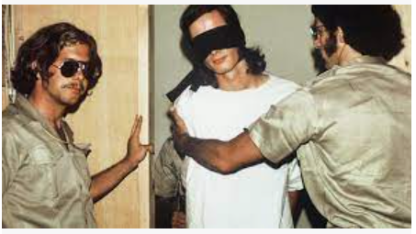
Stanford Prison Experiment

Slide 2
Stanford Prison Experiment
Formål:
Undersøge rygter om voldelig adfærd blandt fangevogtere er koblet til særligt ufølsomme mennesker
Undersøge konsekvenserne af deindividualisering af indgrupper og dehumanisering af udgruppen
Undersøge regler og roller knyttet til situationen og ikke en autoritet.

Slide 3
Metode: Felteksperiment
Særligt ufølsomme mennesker
21 amr. mandlige studerende (mentaltestede)
  tilfældigt delt i to grupper. Indsatte og fangevogtere
14 dage som vagter og fangere
  simuleret fængsel opbygget til lejligheden i kælderen på Stanford University i USA.
Deindividualisering = uniformer, solbriller,
Dehumanisering = fangedragter, numre
P. Zimbardo som fængselsinspektør
Ingen autoritet
Notes:
Til overskriften: kunstigt miljø, men situationen bestemmer de uafhængige variable. (derfor et mix)
- Men måske i virkeligheden mere lab end nat.

Slide 4
Resultater:
Forsøget stoppes efter seks dage
  5 fanger bryder følelsesmæssigt sammen
Flere vagter udfører fysiske og psykiske overgreb (videooptagelser)
Kun 1/3 var direkte fjendtlige overfor fangerne

Slide 5
Vurdering
Validitet:
Intern
  Forsøgseffekt
  Forsøgsledereffekt
  Minus kontrolgruppe
Ekstern:
  Køn, kultur, antal, alder….
  Økologisk validitet?
Reproducerbarhed:
  ?
Etik
  …..

Slide 6
P. Zimbardo (Amr. Socialpsykolog)
Ted Talk: The Psychology of Evil
  https://www.ted.com/talks/philip_zimbardo_the_psychology_of_evil
  Def. Ondskab - 3 bestemmende faktorer - 7 skridt mod ondskab

Slide 7
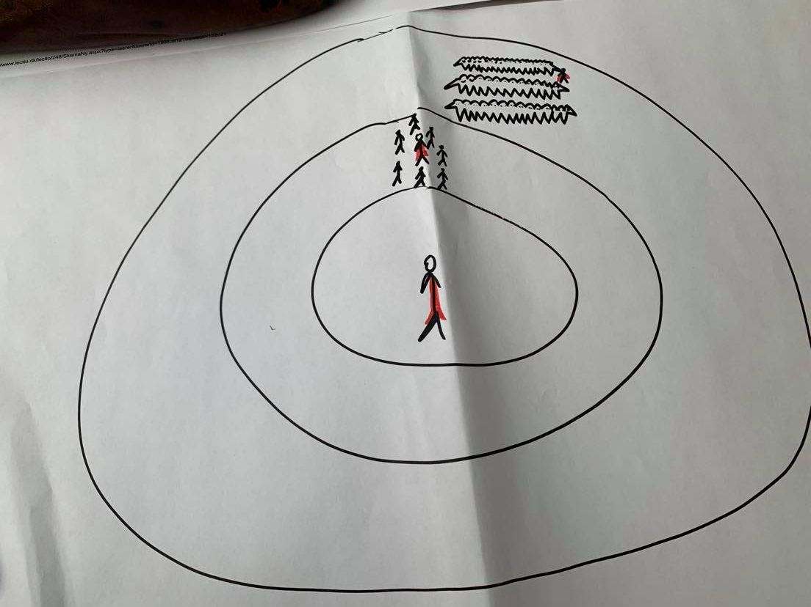
Definition Ondskab:
-
-
-
7 skridt mod ondskab:
-
-
-
-
-
-
-

